Slide 1

МБОУ «Шебалинская СОШ им. В. И. Фомичёва»
19 мая 2022 г.

Slide 2
«Времена меняются, и мы меняемся вместе с ними…»
Лотарь I, король франков (Iв.н.э)

Slide 3
Уважаемые родители!
Министерством просвещения утвержден федеральный государственный образовательный стандарт начального общего образования (далее – ФГОС НОО).
Нормативные документы:
Приказ Минпросвещения России от 31.05.2021г. № 286 «Об утверждении федерального государственного образовательного стандарта начального общего образования»

Slide 4
Прием на обучение в соответствии с ФГОС НОО, утвержденным приказом Министерства образования и науки Российской Федерации от 6 октября 2009 года №373, прекращается 1 сентября 2022 года.
С 1 сентября 2022 обучающиеся, которые будут приняты на обучение в первые классы, будут учиться по обновленным ФГОС НОО в обязательном порядке.

Slide 5
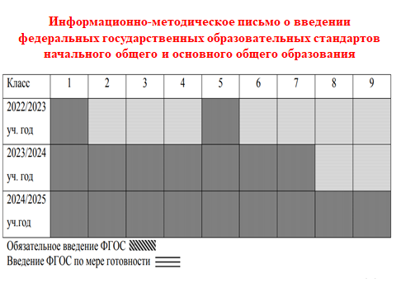

Slide 6

Во-первых,
Обновленный ФГОС НОО не имеет принципиальных отличий от действующего в настоящее время ФГОС НОО 2009 года.
сохранена концепция ФГОС. В ее основе – системно-деятельностный подход. (соответствие образовательной деятельности возрасту обучающихся, их индивидуальным особенностям).
всестороннее развитие ребенка в активной деятельности
бесценный опыт, определяющий его успешность на последующих этапах обучения.

Slide 7
Во-вторых, остались без изменений обязательные для изучения учебные предметы учебного плана начального общего образования
Предметные области | Учебные предметы (учебные модули)
Русский язык и литературное чтение | Русский язык. Литературное чтение
Родной язык и литературное чтение на родном языке | Родной язык и (или) государственный язык республики Российской Федерации, Литературное чтение на родном языке
Иностранный язык | Иностранный язык
Математика и информатика | Математика
Обществознание и естествознание ("окружающий мир") | Окружающий мир
Основы религиозных культур и светской этики | Основы религиозных культур и светской этики: учебный модуль: "Основы православной культуры"; учебный модуль: "Основы иудейской культуры"; учебный модуль: "Основы буддийской культуры"; учебный модуль: "Основы исламской культуры"; учебный модуль: "Основы религиозных культур народов России"; учебный модуль: "Основы светской этики"
Искусство | Изобразительное искусство. Музыка
Технология | Технология
Физическая культура | Физическая культура
В учебный план входят следующие обязательные для изучения предметные области, учебные предметы (учебные модули):

Slide 8

В-третьих, внеурочная деятельность остается обязательной частью образовательного процесса.
Она реализуется с учетом выбора участниками образовательных отношений учебных курсов внеурочной деятельности из перечня, предлагаемого
ОБРАЗОВАТЕЛЬНОЙ ОРГАНИЗАЦИЕЙ.

Slide 9
В-четвертых:
структура требований к результатам освоения образовательных программ остается неизменной и состоит из трех групп планируемых результатов: личностные, метапредметные и предметные.
Не изменилась и система оценки образовательных результатов.

Slide 10
Во–первых,
Каковы особенности
обновленных ФГОС НОО 2021 года?
требования к предметным результатам конкретизированы и уточнены.
Содержание учебных предметов представлено по годам обучения по каждому учебному предмету в примерных рабочих программах, которые возьмет за основу своей работы каждый учитель.
В программах четко определен минимум содержания, который должен знать каждый обучающийся.

Slide 11
Во-вторых,
требования к метапредметным результатам дифференцированы по группам, даны в понятных и ясных формулировках, что позволит эффективно формировать умения самоорганизации, совместной деятельности, общения, навыков работы с информацией и др.

Slide 12
В-третьих,
Функциональная грамотность-
умение применять полученные на уроках знания и умения для решения практических и жизненных задач.
читательская грамотность,
Математическая грамотность,
Естественнонаучная грамотность,
Финансовая грамотность,
креативное мышление,
глобальные компетенции

Slide 13
В-четвертых,
конкретизирован и расширен перечень личностных результатов. Они тесно связаны с воспитанием и отражают приобретение младшими школьниками первоначального опыта деятельности:
- в части гражданско-патриотического воспитания, уважения к своему и другим народам;
- в части духовно-нравственного воспитания, заключающегося в признании индивидуальности каждого человека, проявлении сопереживания, уважения и доброжелательности, неприятии любых форм поведения, направленных на причинение физического и морального вреда другим людям;
- в части трудового воспитания;
- в осознании ценности труда в жизни человека и общества, ответственного потребления и бережного отношения к результатам труда, навыки участия в различных видах трудовой деятельности, интерес к различным профессиям.

Slide 14

Каковы преимущества ФГОС НОО 2021 года в отношении планируемых предметных результатов и системы их оценки?

Slide 15
Можно выделить несколько позитивных моментов:
определена единая система требований к планируемым результатам освоения основной образовательной программы, что позволяет создать равные возможности для того, чтобы ребята получили качественное образование. Единые образовательные результаты позволят сохранить единое образовательное пространство страны.
повышается прозрачность системы образования. В соответствии с обновленными ФГОС определяется единый для всей страны порядок изучения учебных тем, содержание изучаемого материала;
- достижение личностных результатов, которые также детализированы и конкретизированы в обновленном документе, будет направлено на реализацию программы воспитания;
- требования к планируемым результатам станут едиными для всех школ России.

Slide 16
Объем урочной и внеурочной деятельности
Объем урочной деятельности |  | Объем внеурочной деятельности
минимум | максимум | максимум
2954 | 3190 | 1320

Slide 17
Каким должен быть выпускник начальной школы:
-любознательный, интересующийся, активно познающий мир;
-владеющий основами умения учиться;
-любящий родной край и свою страну;
-уважающий и принимающий ценности семьи и общества;
-готовый самостоятельно действовать и отвечать за свои поступки перед семьей и обществом;
-доброжелательный, умеющий слушать и слышать партнера, умеющий высказывать свое мнение;
-выполняющий правила здорового и безопасного образа жизни для себя и для партнера.

Slide 18
01 сентября 2022 года
МБОУ «Шебалинская СОШ им. В. И. Фомичёва» готова начать обучение первоклассников по обновленным ФГОС НОО и ООО

Slide 19
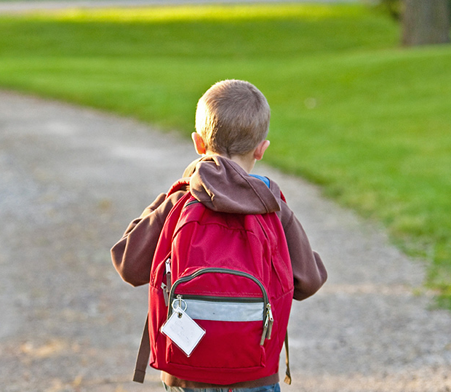
Спасибо за внимание!
с/у Крылова Ольга Викторовна
заместитель директора по УВР

